Slide 1
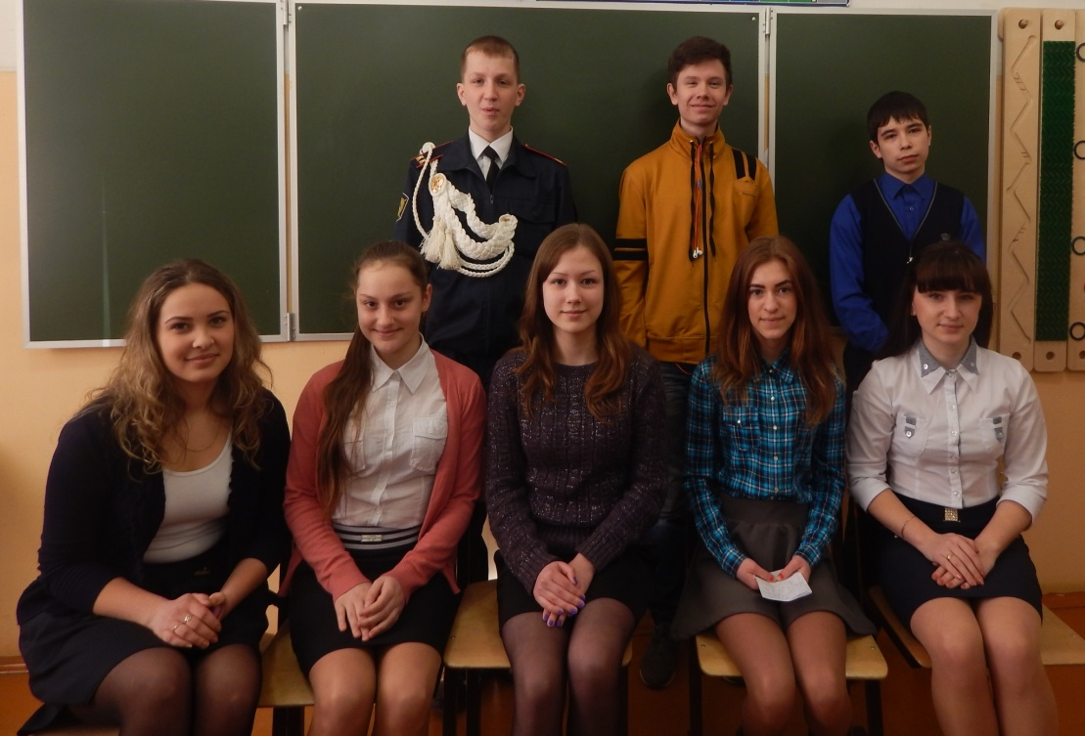
Муниципальное образовательное бюджетное учреждение средняя общеобразовательная школа №2 г. Гаврилов-Ям
Технология медиации в образовательном процессе
Педагог-психолог: Барабанова М.Г.
Учитель-логопед: Каминская Е.Н.

Slide 2
Инклюзия – это процесс развития предельно доступного образования для каждого в доступных школах и образовательных учреждениях, формирование процессов обучения с постановкой адекватных целей всех учеников.

Slide 3
Категория обучающихся | 2014-2015уч. год
Всего обучающихся | 315
Дети с ограниченными возможностями здоровья | 163
Дети-инвалиды | 12
Дети из многодетных семей | 63
Дети из опекаемых семей | 14
 | Дети | Семьи
Внутришкольный учет | 11 | 11
ПДН | 9 | -
КДН | 3 | 5
УСЗНиТ | - | 4

Slide 4
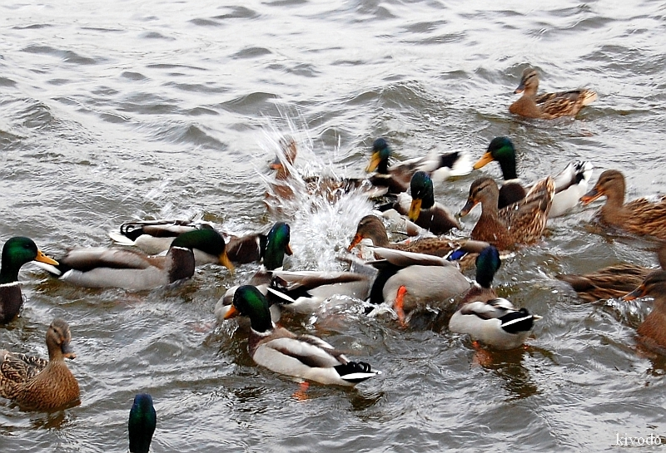
В школе собраны дети из разных социальных слоев, разных национальностей, разных стилей воспитания и т.д., что создает потенциально конфликтную среду, в которой школьники обязаны находиться значительную часть своего времени.

Slide 5
ШКОЛЬНЫЕ конфликты и причины их возникновения

Slide 6
Все школьные конфликты можно разделить на 3 группы:
Ученик-ученик
Учитель-ученик
Учитель-родитель

Slide 7
К
О
Н
Ф
Л
И
К
Т
Ы
Мотивационные
Они возникают между учителями и учениками из-за учебной мотивации учащихся или, проще говоря, из-за того, что школьники либо не хотят учиться, либо учатся без интереса, по принуждению.
Связанные с недостатками в организации обучения
Конфликтный период происходит в начальной школе, когда 1-классник переживает довольно сложный и даже болезненный этап в своей жизни: происходит смена игровой деятельности на учебную.
Конфликтный период – переход в 5 класс. На смену одному учителю приходят несколько учителей –предметников, появляются новые школьные предметы.
Конфликтный период – в начале 9 класса, когда нужно решить, что делать после его окончания – идти в среднее учебное заведение или в 10 класс.
Конфликтный период – окончание школы, выбор будущей профессии, конкурсные экзамены в вуз, начало личной и интимной жизни.
Конфликт взаимодействий: учащихся между собой, учителей и учащихся, учителей и администрации
Они происходят, в основном, из-за личностных особенностей конфликтующих:
а) среди учащихся наиболее распространены конфликты лидерства: группы мальчиков и группы девочек, 3-4 подростков с целым классом и т.д.
б) конфликты «учитель- ученик» помимо мотивационных могут носить и нравственно-этический характер;
в) конфликты «учитель - ученик» могут возникать по различным причинам: личного характера между учителями начальных классов и учителями-предметниками;
г) конфликты «учитель-администрация» связаны с проблемами

Slide 8
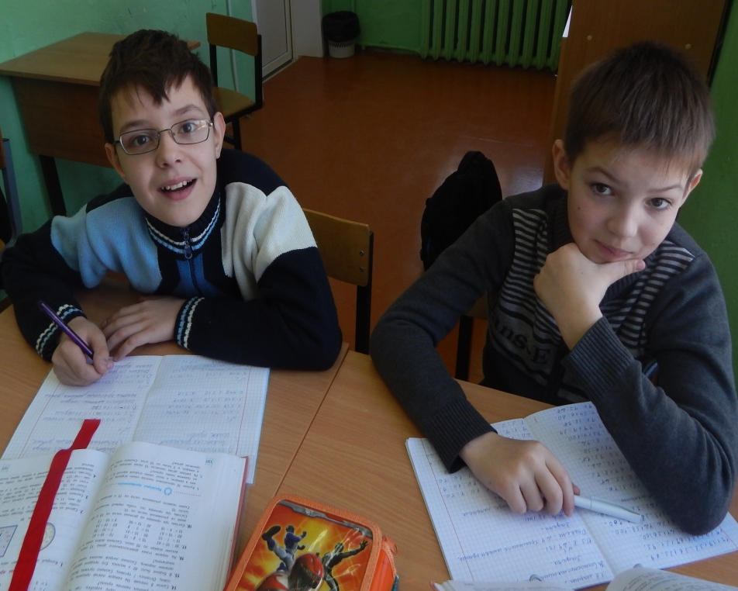
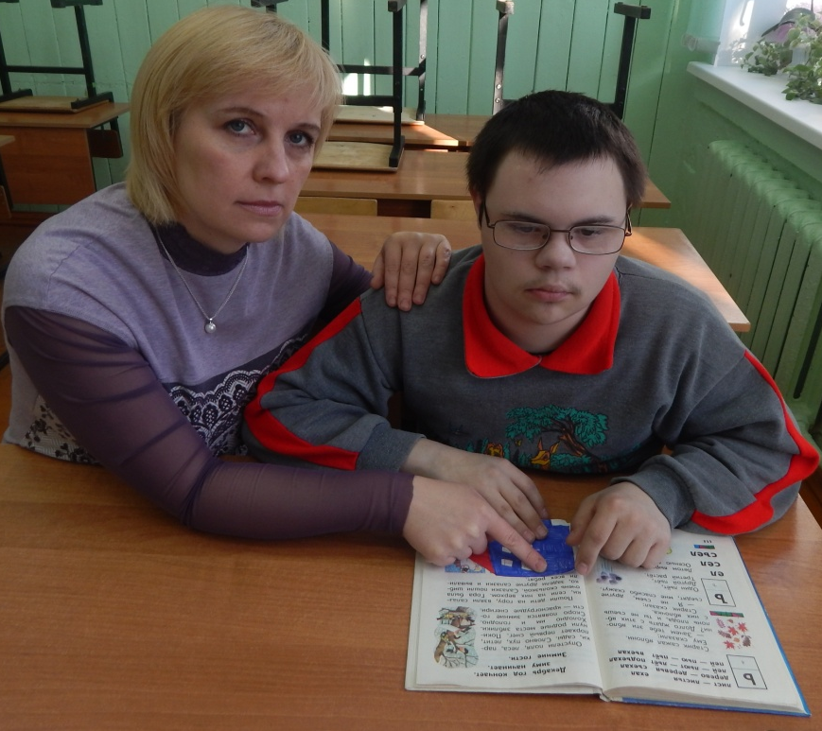

Slide 9
Школьная служба примирения

Slide 10
Структура организации школьной службы примирения
куратор
(соц. педагог)
медиаторы
учащиеся педагоги родители
7-10 классов школы

Slide 11
Цель деятельности ШСП: содействие профилактике правонарушений и социальной реабилитации участников конфликтных ситуаций.
Задачи деятельности ШСП:
проведение примирительных программ для участников школьных конфликтов;
обучение школьников методам урегулирования конфликтов.

Slide 12
Принципы деятельности ШСП:
Добровольность
Конфиденциальность
Нейтральность

Slide 13
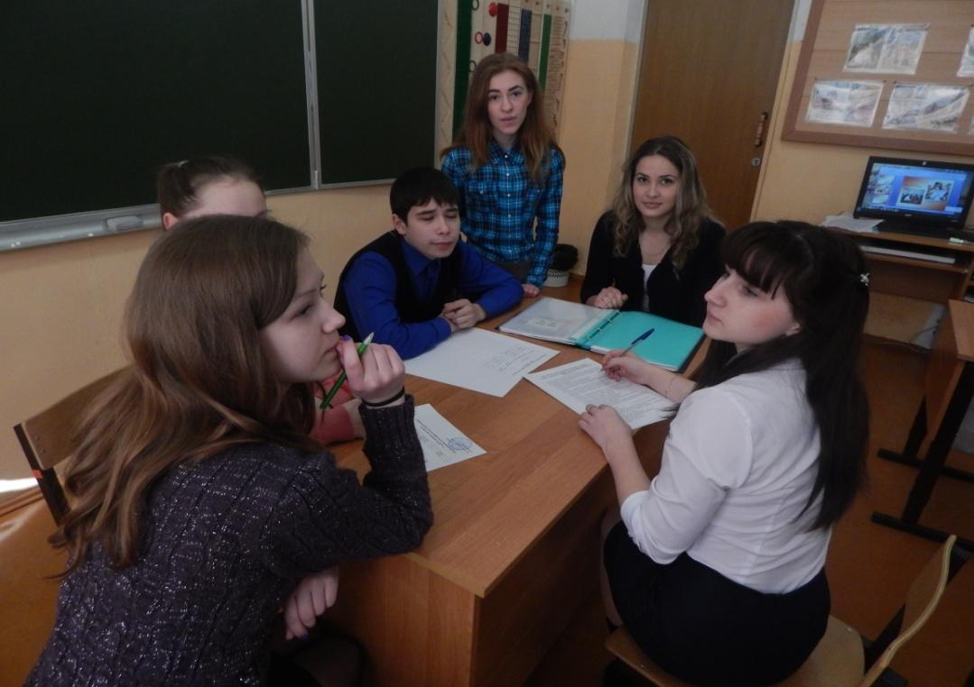
Взаимоотношения между детьми происходят через самих детей
Медиаторы и кураторы являются одной командой

Slide 14
Как функционирует ШСП:
проводит презентации для педагогов, родителей, учащихся;

Slide 15
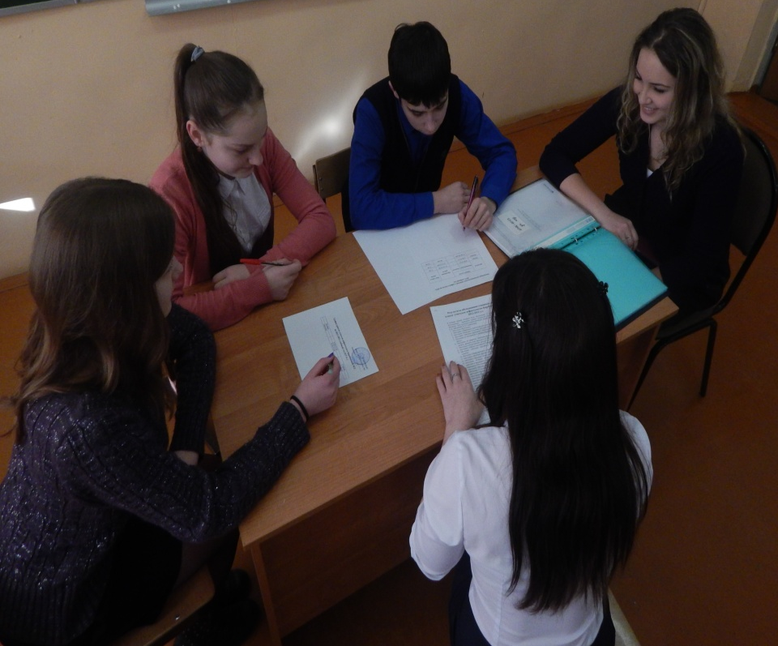
Как функционирует ШСП:
выступает на педагогических советах, заседаниях совета профилактики;

Slide 16
Как функционирует ШСП:
издает информационные листки, буклеты;

Slide 17
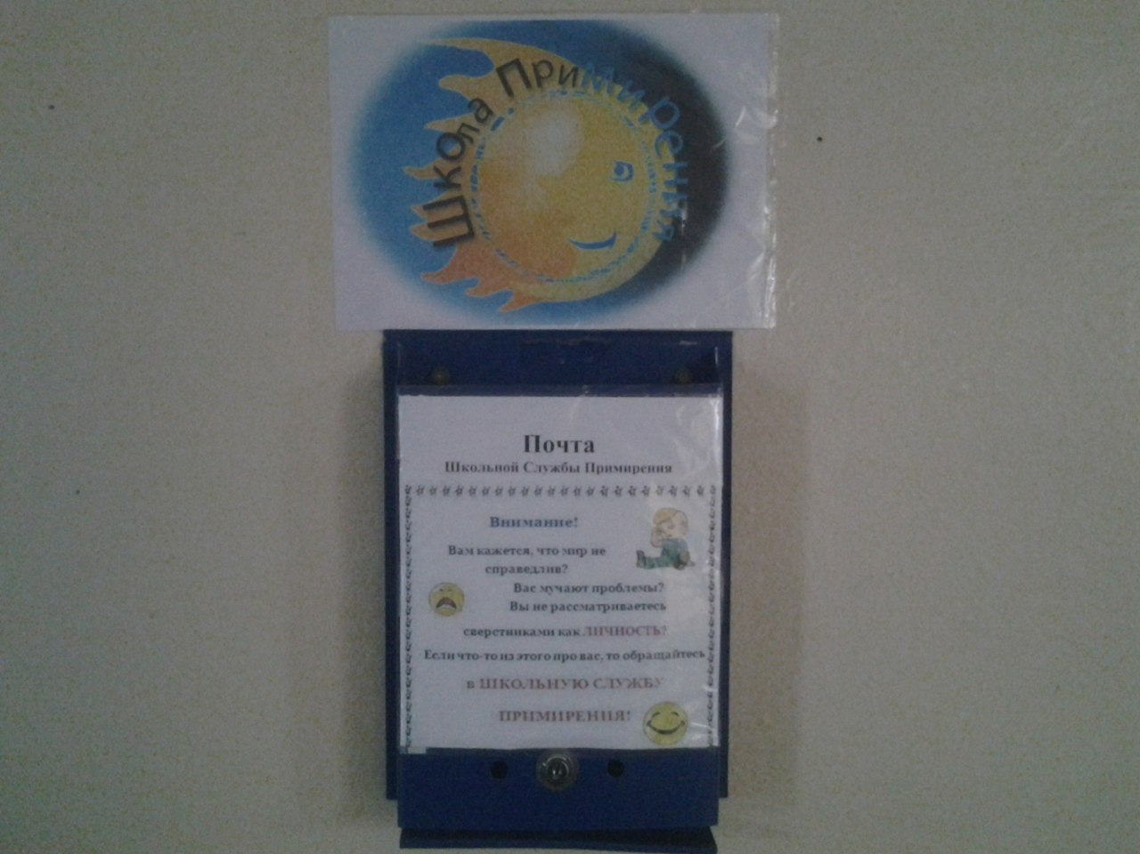
Как функционирует ШСП:
информация о конфликтных ситуациях поступает от администрации и педагогов, а также от школьников и через «почтовый ящик».

Slide 18
МОБУ «СОШ № 2 г. Гаврилов-Ям»
ШКОЛЬНАЯ СЛУЖБА ПРИМЕРЕНИЯ
Не перебивать, у каждого есть возможность быть выслушанным до конца.
Не оскорблять, чтобы все чувствовали себя в безопасности.
Не рассказывать окружающим, что происходило на встрече (только результат или подписанный договор).
Каждый участник может при необходимости предложить сделать перерыв, перенести продолжение встречи на другой день.
Медиатор может поговорить с кем-то из участников наедине, а также участник – с медиатором.
Встреча будет продолжаться столько времени, сколько участники сочтут нужным. По их желанию встреча может быть перенесена или продолжена в другое время.
КОНФЛИКТ В ШКОЛЕ, ПУТИ ВЫХОДА ИЗ КОНФЛИКТНОЙ СИТУАЦИИ
Памятка медиатора ШСП________

Slide 19
Программа примирения состоит из:

Slide 20
МОБУ СОШ № 2. г.Гаврилов-Ям
Примирительный договор
Имя, фамилия, отчество участников конфликта.
___________________________________________________________________________________________________________________________________________________________________________________________________________________
Мы провели встречу, на которой обсудили следующую ситуацию
______________________________________________________________________________________________________________________________________________________________________________________________________________________________________________________________________________________________________________________________ и договорились, что
____________________________________________________________________________________________________________________________________________________________________________________________________________________
Проверять выполнение условий договора и уведомлять ведущих Программы Примирения об их успешном завершении будет
__________________________________________________________________________________________________________
Встреча для аналитической беседы состоится (место, дата, время)
__________________________________________________________________________________________________________
Возмещение ущерба (требуется, не требуется; возможно, невозможно)________________________________________________________________________________________________________________________________________________________________________________________________________
Чтобы в дальнейшем подобное не повторилось, мы договорились сделать следующее
____________________________________________________________________________________________________________________________________________________________________________________________________________________
Мы понимаем, что копия данного договора может быть передана администрации и другим заинтересованным в решении лицам. Обсуждавшееся на примирительной встрече, медиатор никому сообщать не будет.
Если это соглашение не будет выполнено, а у нас останутся проблемы, мы согласны вернуться на медиацию.
Фамилии, имена и подписи
участников встречи; дата
_____________________________ ___________________________
_____________________________ ___________________________
_____________________________ ___________________________

Slide 21
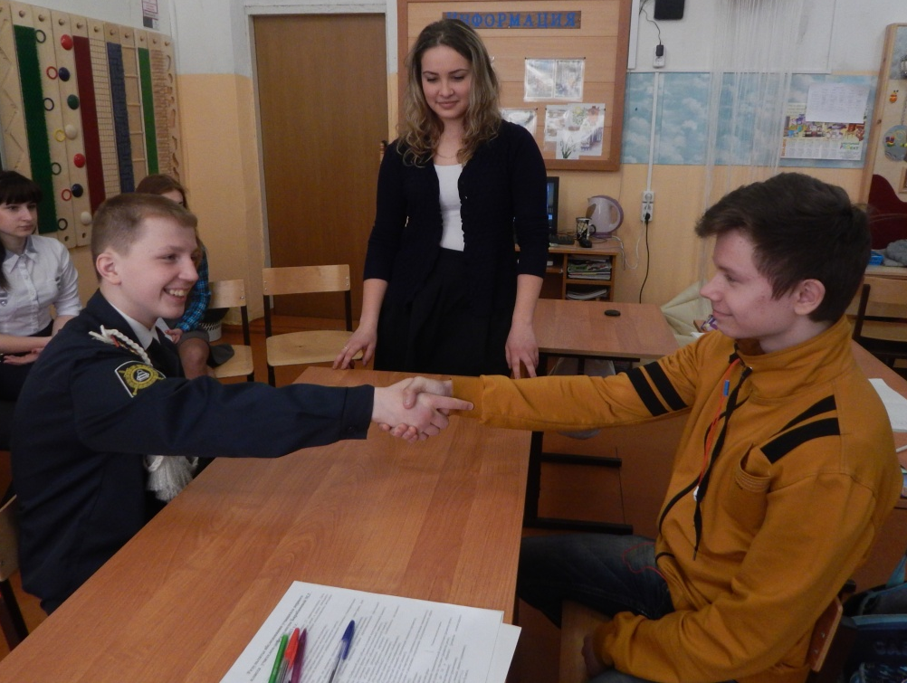

Slide 22
Работа учащихся в ШСП позволяет
изменить отношение к себе;
видеть событие с разных сторон;
строить во время работы сложную коммуникацию между людьми с различными точками зрения;
отслеживать процессы, протекающие в их сообществе, и управлять ими;
возможность самореализоваться.

Slide 23
Ожидаемые результаты деятельности ШСП:
воспитание установок толерантного сознания;
снижение конфликтности, профилактика девиантного поведения;
формирование и налаживание работы команды ученического самоуправления;
утверждение новой практики разрешения конфликтов в школьной среде;
обучение подростков основным навыкам работы с конфликтными ситуациями;
организация продуктивного сетевого взаимодействия с правовыми структурами.

Slide 24
Педагогическая профессия – одна из самых сложных на Земле (по причине сложности «материала», с которым работает учитель). Она отнимает много интеллектуальных и душевных сил, нервной энергии, времени. Поэтому в целях самосохранения постараемся всячески избегать конфликтов, если в их основе – не помеха делу, а лишь наши эмоции и оценки.

Slide 25
Спасибо за внимание.

